Slide 1

Welcome to
3

Slide 2


Thành viên :
Phan Trung Hiếu
Lê Việt Hoàng
Lê Minh Tiến
Hồ Quang Tùng

Slide 3
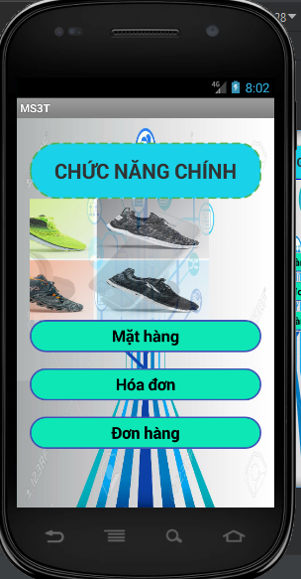
Phân công :
Phan Trung Hiếu | Đăng nhập , đăng ký
Lê Việt Hoàng | Sản Phẩm : - Thêm , xóa , sửa - Số lượng Sản Phẩm
Lê Minh Tiến | Danh mục : - Thêm danh mục - xóa danh mục Slide Images
Hồ Quang Tùng | Đơn hàng : Thanh toán Hóa đơn : xuất hóa đơn từ form đơn hàng , xem chi tiết hóa đơn

Slide 4
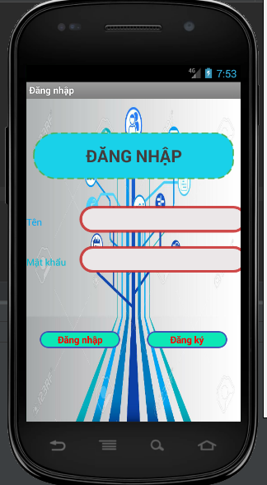
Phan Trung Hiếu :
+ Chức năng : Đăng nhập , Đăng ký

Slide 5
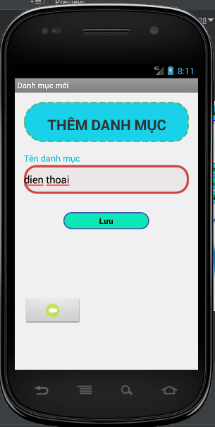
Lê Minh Tiến : + Chức Năng : - thêm danh mục - xóa danh mục - Slide Images

Slide 6
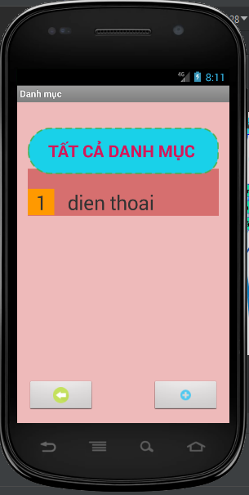
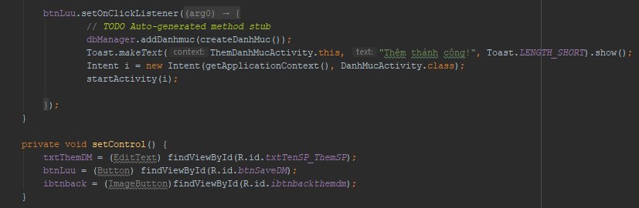
THÊM DANH MỤC :

Slide 7
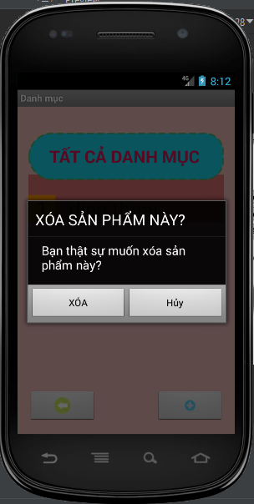
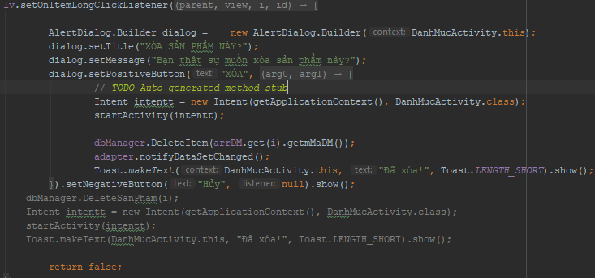
XÓA DANH MỤC :

Slide 8
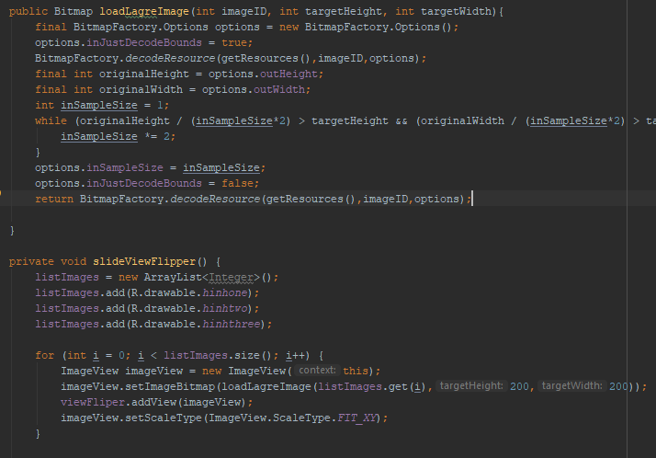
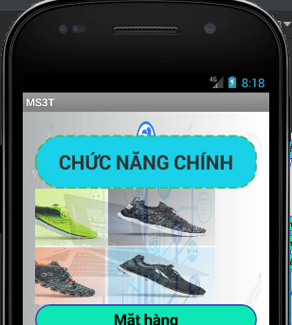
SLIDE IMAGES

Slide 9
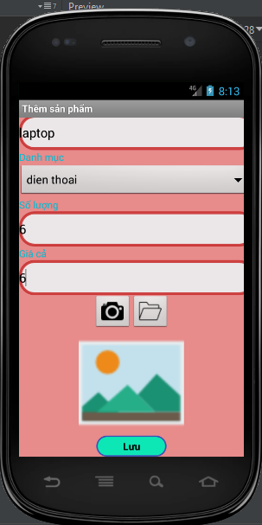
Chức năng thêm sản phẩm(Lê Việt Hoàng)
+ Chức năng :
- Thêm tên sản phẩm
- Thêm số lượng sản phẩm
- Thêm giá sản phẩm
- Thêm ảnh sản phẩm

Slide 10
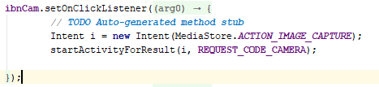
Chức năng thêm sản phẩm
+ Mô tả: textbox, combobox, nút camera
- Các Textbox cho phép nhập tên sản phẩm, số lượng, giá.
- Combobox thực hiện lựa chọn danh mục thích hợp cho sản phẩm , danh mục đã được tạo trước
- ibnCam : khi người dùng nhấn vào thì chuyển sang màn hình camera của máy, cho phép chụp hình sản phẩm

Slide 11
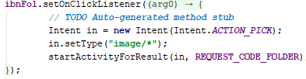
Chức năng thêm sản phẩm
+ Mô tả: nút folder
- ibnFol: khi người dùng nhấn vào thì chuyển sang màn thư mục có chứa các file hình ảnh có sẵn của sản phẩm

Slide 12
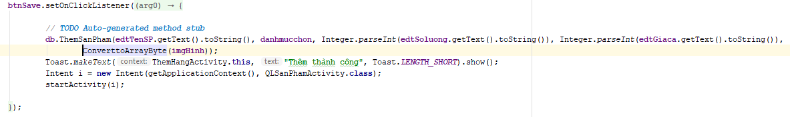
Chức năng thêm sản phẩm
+ Mô tả: nút save
- btnSave: Cho phép người dùng lưu những thông tin đã điền vào

Slide 13
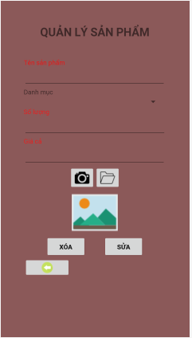
Chức năng chỉnh sửa sản phẩm
+ Chức năng :
- Chỉnh sửa tên sản phẩm, giá, số lượng, chỉnh sửa danh mục, hình ảnh
- Lưu thông tin đã chỉnh sửa
- Xóa thông tin sản phẩm

Slide 14
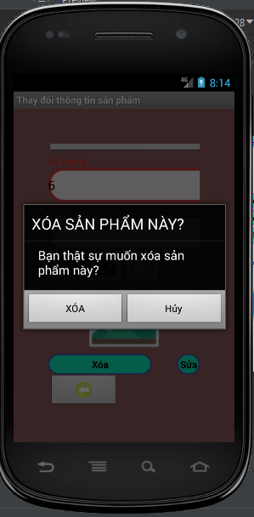
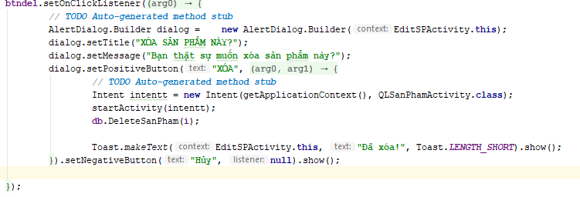
Chức năng chỉnh sửa sản phẩm
+ Chức năng:
- xóa sản phẩm

Slide 15
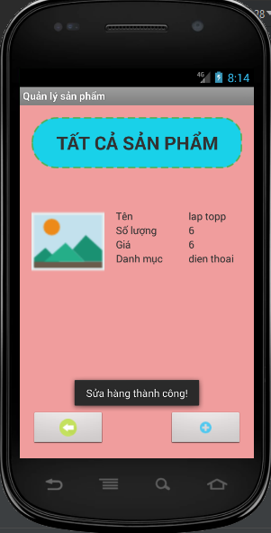
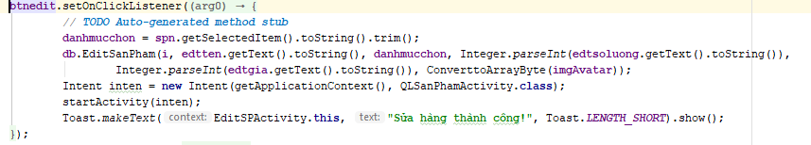
Chức năng chỉnh sửa sản phẩm
+ Chức năng:
- Sửa san phẩm

Slide 16
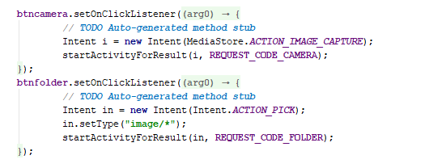
Chức năng chỉnh sửa sản phẩm
+ Chức năng:
- Sửa lại ảnh

Slide 17
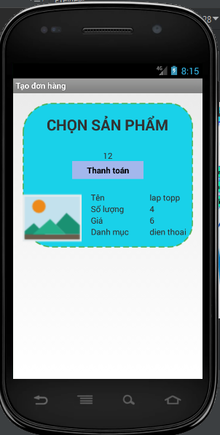
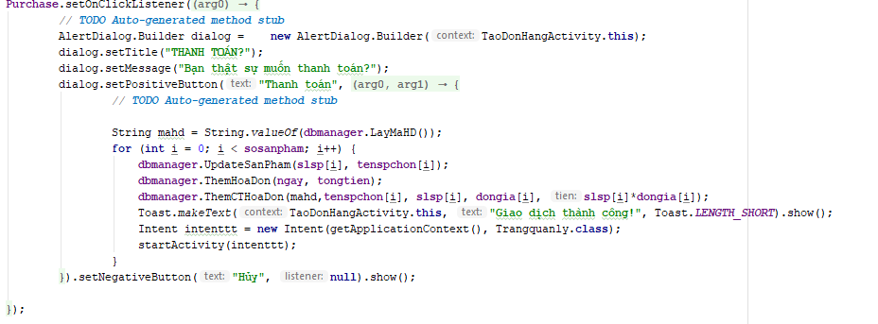
Chức năng đơn hàng : Thanh toán
+ Chức năng:
- Thanh toán:

Slide 18
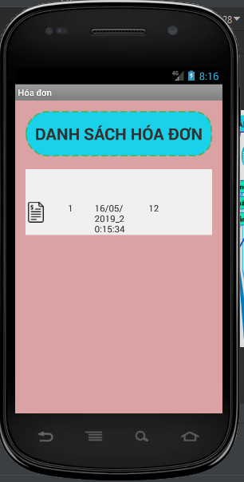
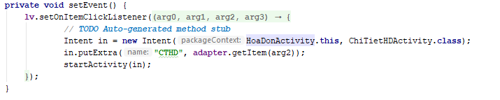
Chức năng đơn hàng :Hóa đơn
+ Chức năng:
- Hóa đơn:

Slide 19
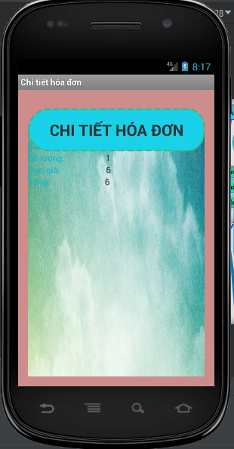
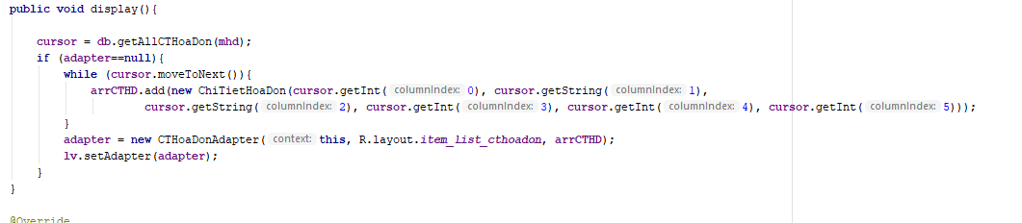
Chức năng đơn hàng :Chi tết hóa đơn
+ Chức năng:
- Chi tiết hóa đơn:

Slide 20
Cảm ơn thầy và các bạn đã lắng nghe

